Slide 1
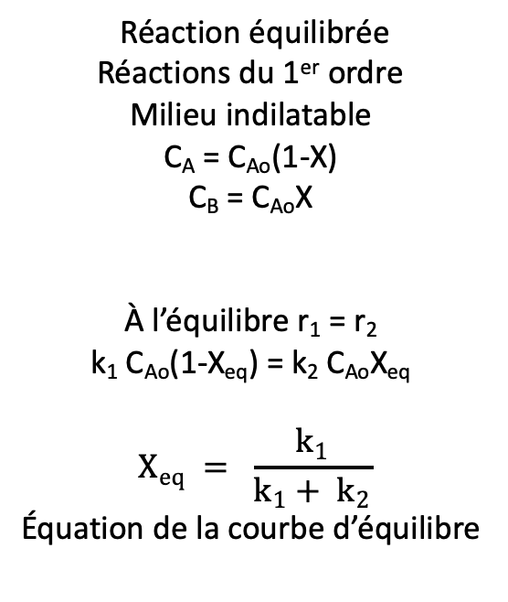
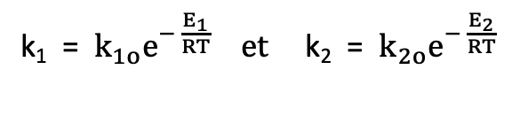
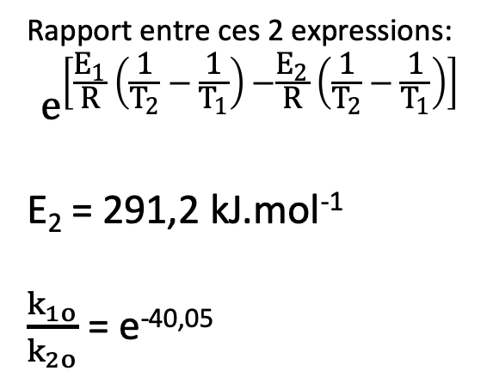
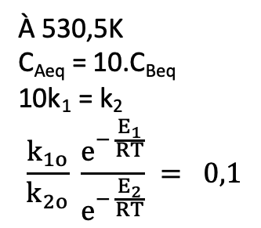
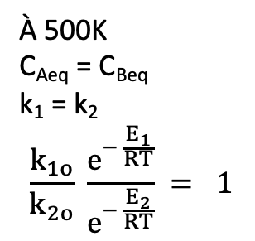
Progression optimale de température (POT)
k₁
A B
À 500K
C_{Aeq} = C_{Beq}
k₁ = k₂
$$\frac{k_{1o}}{k_{2o}} \frac{e^{− \frac{E_{1}}{RT}}}{e^{− \frac{E_{2}}{RT}}} = 1$$
À 530,5K
C_{Aeq} = 10.C_{Beq}
10k₁ = k₂
$$\frac{k_{1o}}{k_{2o}} \frac{e^{− \frac{E_{1}}{RT}}}{e^{− \frac{E_{2}}{RT}}} = 0,1$$
k₂
k₁ = $k_{1o}e^{− \frac{E_{1}}{RT}} et \text{k}\text{2}\text{ = }k_{2o}e^{− \frac{E_{2}}{RT}}$
Réaction équilibrée
Réactions du 1er ordre
Milieu indilatable
C_{A} = C_{Ao}(1-X)
C_{B} = C_{Ao}X
À l’équilibre r₁ = r₂
k₁ C_{Ao}(1-X_{eq}) = k₂ C_{Ao}X_{eq}
$$X_{eq} = \frac{k_{1}}{k_{1}+ k_{2}}$$
Équation de la courbe d’équilibre
E₁ = 124,8 kJ.mol⁻¹
À 500K
C_{Aeq} = C_{Beq}
À 530,5K
C_{Aeq} = 10.C_{Beq}
Rapport entre ces 2 expressions:
$$e^{\left[\frac{E_{1}}{R} \left(\frac{1}{T_{2}} − \frac{1}{T_{1}}\right) −\frac{E_{2}}{R} \left(\frac{1}{T_{2}} − \frac{1}{T_{1}}\right)\right]}$$
E₂ = 291,2 kJ.mol⁻¹
$\frac{k_{1o}}{k_{2o}}$ = e^{-40,05}

Slide 2
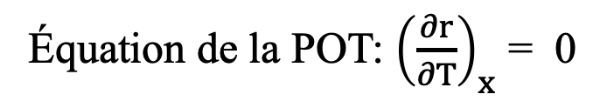
Progression optimale de température (POT)
k₁
A B
Équation de la POT: ${\left(\frac{∂r}{∂T}\right)}_{x}$ = 0
k₂

Slide 3
Progression optimale de température (POT)
k₁
A B
Courbe iso-temps de passage – réacteur piston
k₂
Bilan sur A
- k₁ C_{A} dV + k₂ C_{B} dV = dF_{A} = - Q_{o} C_{Ao} dX
C_{Ao} dX = [k₁ C_{Ao} (1-X) - k₂ C_{Ao} X] dτ
X maximum pour T = 472K (X_{max} = 0,886)
Ce point n’appartient pas à la POT

Slide 4
Progression optimale de température (POT)
k₁
A B
Courbe iso-temps de passage – RPAC
k₂
F_{Ao} - k₁ C_{A} V + k₂ C_{B} V = F_{A}
Q_{o} C_{Ao} - k₁ C_{Ao} (1-X) V + k₂ C_{Ao} X V = Q_{o} C_{Ao} (1-X)
k₁ (1-X) τ - k₂ X τ = X
X maximum pour T = 478K (X_{max} = 0,73)
Ce point appartient à la POT

Slide 5
Progression optimale de température (POT)

